Slide 1
CIE 全国 RISC-V 高水平创新及应用大赛（第二届）· 进迭时空赛道
K1 上的 Qwen3.5-2B/4B
本地部署与性能优化
模型：Qwen3.5-2B / Qwen3.5-4B（官方权重，本地量化） · 平台：SpacemiT K1，8 GB
2B 预填 25.3 t/s ｜ 4B 预填 9.84 t/s ｜ 首 token 降低 30%—43% ｜ 生成领先 MEE 约四成
赛题二 · 基于 K1 AI CPU 的大模型部署落地 ｜ 2026-11-08
Notes:
本汇报介绍项目背景、方法、实验结果与边界，全部数据可在提交包内复验。

Slide 2
OVERVIEW
研究概览
问题
方法
结果
▪ K1 无 vmadot，矩阵引擎仅覆盖 4 核
▪ 8.17 GB/s 带宽限制生成吞吐
▪ 直接部署：预填 5 t/s、生成 2.8 t/s
▪ 32K 单档预填需 65—119 分钟
▪ 自量化 Q4_0，词嵌入保留 Q6_K
▪ 7 个内核补丁，1876 行
▪ 线程解耦、四路并发、KV 复用
▪ 四层改造均给出同板对照
▪ 预填 25.3 / 9.84 t/s
▪ 首 token 降低 28.9%—42.6%
▪ 生成领先 MEE 41.9% / 45.8%
▪ 8K 深度生成保留 85.1%
全部推理在板端完成 97 条 claim 与 307 条归档实验可供复验
CIE 全国 RISC-V 大赛（第二届）· 进迭时空赛道 · 赛题二
02
Notes:
三栏分别对应问题、方法、结果，底部一行说明证据规模。

Slide 3
PLATFORM
平台约束与直接部署的基线
无 vmadot 点积指令
stock 构建的直接部署结果
RVV 的 GEMV 需拆分为乘加序列，计算密度低
指标 | 2B | 4B
预填 t/s | 5.05 | 1.95
生成 t/s | 2.80 | 1.25
首 token（128） | 7.10 s | 18.48 s
矩阵引擎仅覆盖 4 核
ime 只在 cpu0—cpu3 可用，仅支持 i8i4 / i8i8 格式
内存带宽 8.17 GB/s
预填受算力约束，生成受带宽约束。
生成每 token 读取全部权重：2B 1.20 GB、4B 2.54 GB
CIE 全国 RISC-V 大赛（第二届）· 进迭时空赛道 · 赛题二
03
Notes:
约束分三类：指令、引擎、带宽；右侧给出未优化时的基线。

Slide 4
PROTOCOL
测量协议与口径
同板 ABBA
冷启动与缓存命中
同一块板按 A/B/B/A 顺序测量，抵消热漂移；两轮结果取中位。
每次冷启动前重启服务，KV 为空；缓存命中为同一提示的第二次请求。
多板统计
指标定义
多块板各取中位，再取板间中位与极差；首 token 报告 4 板极差。
预填 pp512 的 t/s、生成 tg128 的 t/s、首 token 端到端计时。
所有结果文件登记 SHA256，材料中的数字均可回溯到证据 JSON。
CIE 全国 RISC-V 大赛（第二届）· 进迭时空赛道 · 赛题二
04
Notes:
先讲口径，再讲结果；口径不一致的比较在材料中已排除。

Slide 5
METHOD
四层改造
模型层
内核层
调度层
长上下文
自量化 Q4_0，共享词嵌入保留 Q6_K
repack、CONCAT、GQA、chunk16 共 7 个补丁
预填 8 线程、生成 7 线程，四路并发
KV 落盘复用与 checkpoint 增量重算
PPL +4.4%
预填 3.86×（同模型）
并发 +24.0%
0.70 s / 26.6 s
全部改造基于官方 spacemit-com/llama.cpp，不引入新的推理框架。
交付构建 lib16 = 4436a9f4；2B 1,202,487,136 B，4B 2,543,899,168 B。
CIE 全国 RISC-V 大赛（第二届）· 进迭时空赛道 · 赛题二
05
Notes:
四层分别对应格式、算子、线程与 KV，每层各有一个可核对的数字。

Slide 6
QUANTIZATION
量化配方与质量代价
▪ 官方 Q4_1 为混合格式：186 个 Q4_1、1 个 Q6_K 词嵌入、133 个 F32。
▪ 交付配方采用 Q4_0，使线性层全部落入 repack 快路径。
▪ token_embd 保留 Q6_K，避免输出头精度损失。
▪ 量化命令固定 output-tensor-type 与 token-embedding-type 为 Q6_K。
困惑度相对第三方混合配方
语料 | 2B | 4B
小语料 | +4.44% | +3.53%
扩语料 | +4.06% | +5.56%
跨域 | −1.36% | +7.89%
llama-quantize --output-tensor-type Q6_K --token-embedding-type Q6_K f16.gguf Q4_0 8
CIE 全国 RISC-V 大赛（第二届）· 进迭时空赛道 · 赛题二
06
Notes:
质量代价是可量化的：约 4%—5.6% 的困惑度，换取约 42% 的预填提升。

Slide 7
KERNEL
内核改造：7 个补丁、1876 行
补丁 | 内容 | 增量 | 效果
01 | Q4_1 16×1 repack | +374 行 | 官方格式 3.70× / 3.65×
02 | CONCAT 快速路径 | +29 行 | 预填 +17%
03 | GQA 折叠 | +154 行 | 深度 0 +1.2%，不计入主归因
04 | Q5_K repack | +549 行 | Q4_K_M 预填 +95.4%
05 | Q6_K repack | +300 行 | 回馈上游
06 | Q3_K repack | +455 行 | 回馈上游
07 | chunk16 分块 | +15 行 | 预填 +20.8% / +36.7%
01—03 已合入源码包；04—07 为独立补丁。三套 K-quant 补丁在上游 master 0.7.0 上内核逻辑零改动，Q4_K_M 预填 +98.5%。
CIE 全国 RISC-V 大赛（第二届）· 进迭时空赛道 · 赛题二
07
Notes:
补丁分为交付使用的 01/02/03/07 与回馈上游的 04/05/06。

Slide 8
SCHEDULING & KV
调度与长上下文管理
线程与并发
KV 与长上下文
▪ 预填使用 8 个线程，生成退至 7 个线程（-t 7 --threads-batch 8）。
▪ 生成阶段线程过多会加剧缓存争用，7 线程为实测最优点。
▪ 8 GB 板四路并发：2B 聚合 +24.0%（4.307 vs 3.472 t/s）。
▪ 4B 短输出臂 +31.5%，长输出臂 +14.6%，预填争用 8 核。
▪ 6077 token 提示 KV 落盘 135.6 MB，恢复耗时 240.7 ms。
▪ 同一提示再次请求：预填 276.2 s 降至 0.698 s。
▪ 同一文档换问题：从 checkpoint 重算约 512 token，26.6—27.3 s。
▪ 该路径输出与冷启动逐字节一致，属无损复用。
CIE 全国 RISC-V 大赛（第二届）· 进迭时空赛道 · 赛题二
08
Notes:
调度解决线程争用，KV 解决重复预填；两者共同决定交互体验。

Slide 9
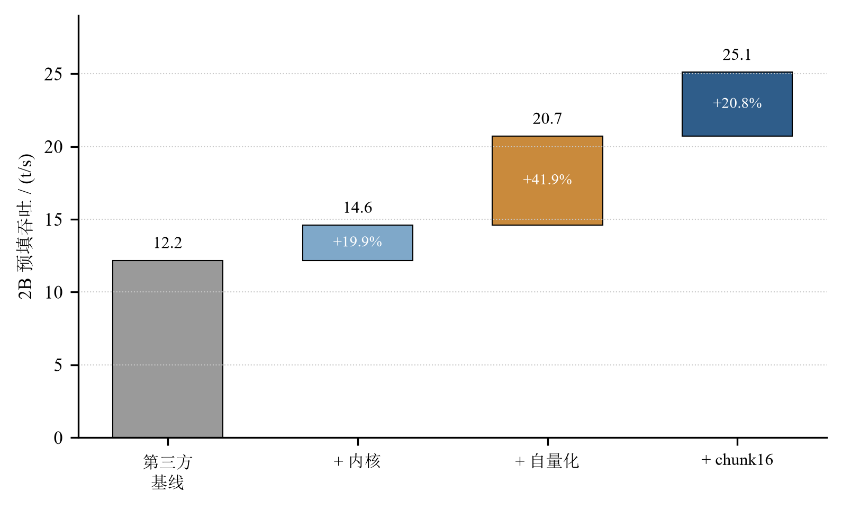
RESULT · PREFILL
预填性能
指标 | 2B | 4B
交付构建 | 25.29 | 9.84
官方格式基线 | 5.02 | 1.96
提升（部署） | 5.04× | 5.02×
▪ 2B 8 板中位，IQR 25.12—25.55。
▪ 4B 3 板：9.838 / 10.007 / 9.756。
图 1 2B 预填的四段分解：12.2 → 14.6 → 20.7 → 25.1 t/s
CIE 全国 RISC-V 大赛（第二届）· 进迭时空赛道 · 赛题二
09
Notes:
瀑布图显示增益来自内核、配方与分块三层，分别约 20%、42%、21%。

Slide 10
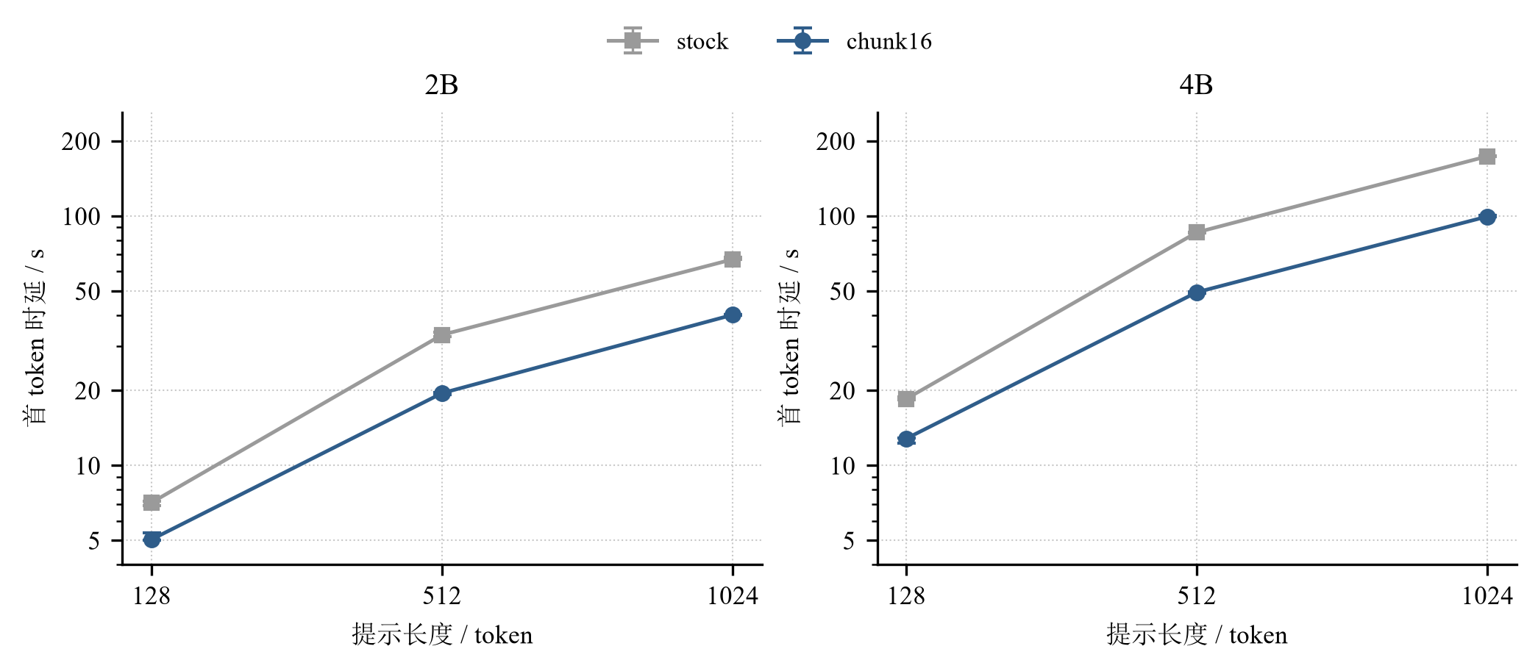
RESULT · TTFT
首 token 时延
2B：5.05 / 19.49 / 40.15 s 4B：12.81 / 49.47 / 99.56 s 相对 stock 降低 28.9%—42.6%（128 / 512 / 1024 token，4 板中位）
CIE 全国 RISC-V 大赛（第二届）· 进迭时空赛道 · 赛题二
10
Notes:
首 token 的降幅来自纯补丁：同模型、同板、同协议 A/B。

Slide 11
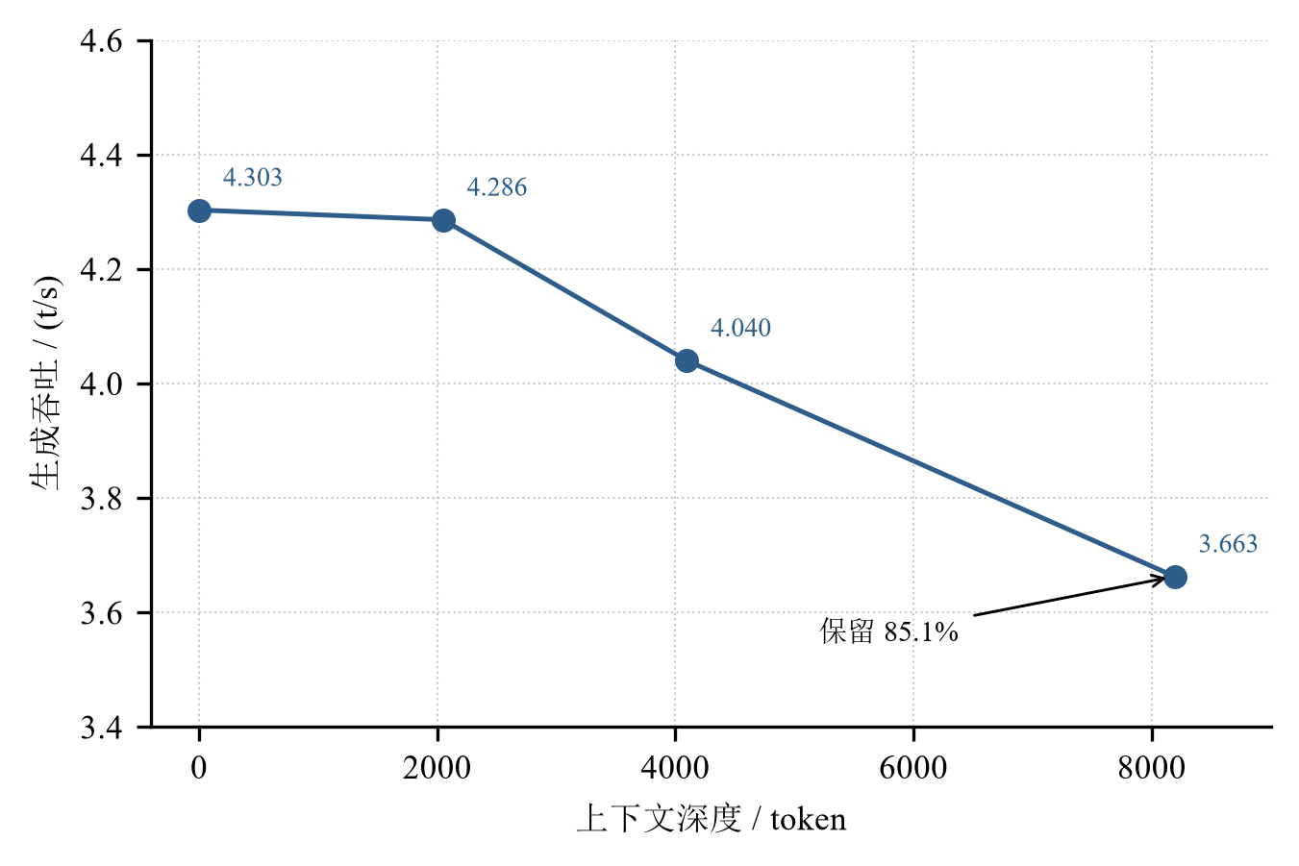
RESULT · DECODE
生成性能与深度保留
▪ 2B 生成 3.91 t/s（t8@512，8 板中位）。
▪ 2B 生成 4.37 t/s（t7 零深度，114 单板）。
▪ 4B 生成 2.01 t/s（t7 零深度），4 板中位 1.97。
▪ 8K 深度保留 85.1%，生成随深度衰减平缓。
▪ 4B 相对 stock 仅 +3.0%，受 8.17 GB/s 带宽限制。
图 2 2B 生成吞吐随上下文深度的变化
CIE 全国 RISC-V 大赛（第二届）· 进迭时空赛道 · 赛题二
11
Notes:
生成受带宽限制；2B 仍有计算优化空间，4B 已接近带宽墙。

Slide 12
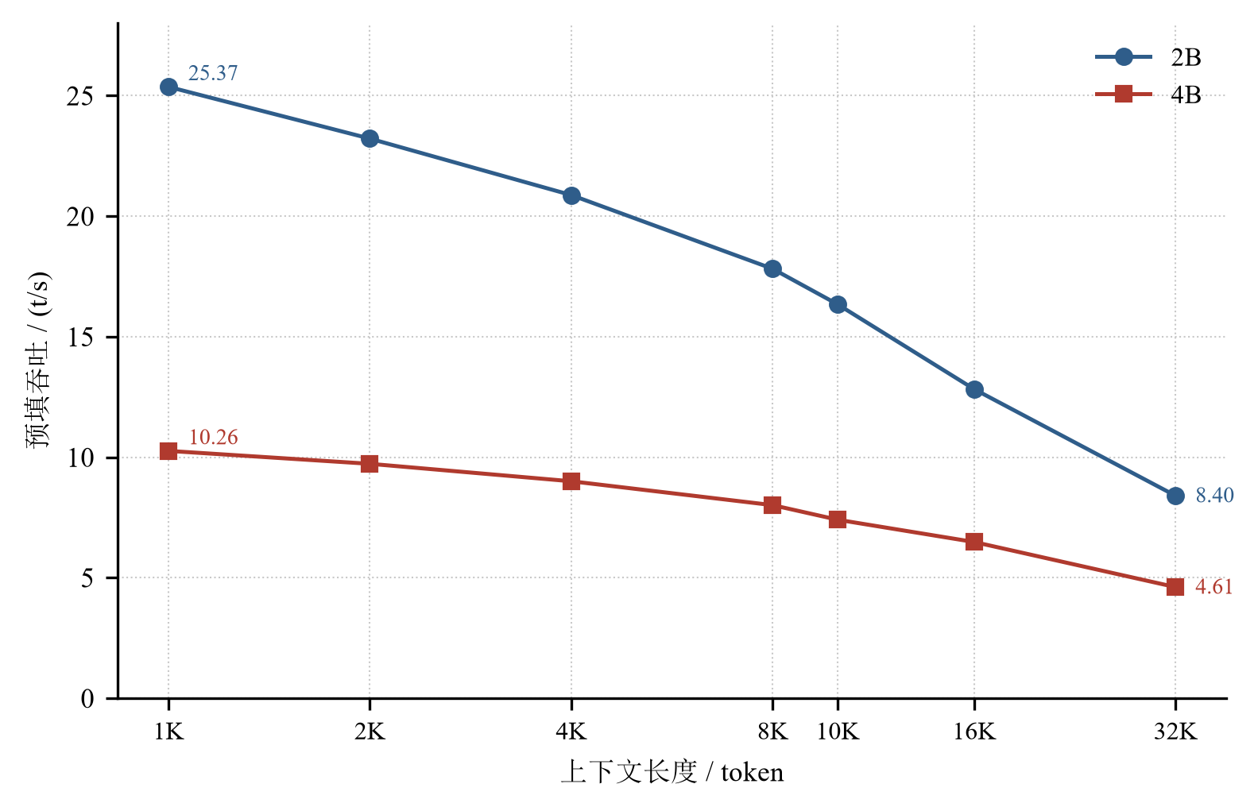
RESULT · CONTEXT
长上下文：1K—32K 曲线
图 4 预填吞吐随上下文长度的变化（对数横轴）
▪ 2B 25.37→8.40 t/s（−59.4%）；4B 10.26→4.61 t/s（−50.4%）；单调、无悬崖。
CIE 全国 RISC-V 大赛（第二届）· 进迭时空赛道 · 赛题二
12
Notes:
曲线单调可预测，但相对衰减比 stock 更陡，材料不声称改善斜率。

Slide 13
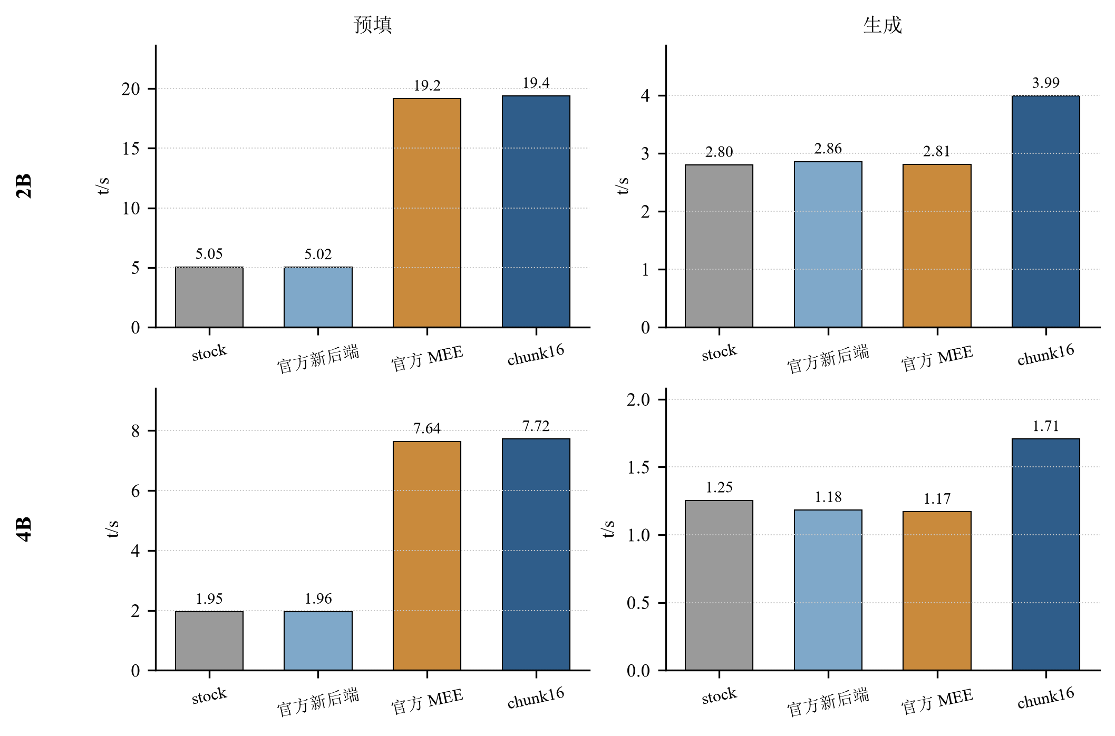
ATTRIBUTION
同板四臂归因
▪ 新后端不加速（−0.5% / +0.4%）
▪ 预填与 MEE 同档（+1.15% / +1.02%）
▪ 生成领先 MEE（+41.9% / +45.8%）
▪ 首 token 降 28.9%—42.6%（stock A/B）
图 5 同板四臂：预填与生成（官方 Q4_1，t8，ABBA 两轮）
CIE 全国 RISC-V 大赛（第二届）· 进迭时空赛道 · 赛题二
13
Notes:
四臂是关键证据：同一模型、同一块板，厂商、社区与交付构建并列。

Slide 14
QUALITY
质量评估
困惑度（相对第三方混合配方）
固定测试集（20 题，命中 ≥0.8 记通过）
语料 | 2B | 4B
小语料 | +4.44% | +3.53%
扩语料 | +4.06% | +5.56%
跨域 | −1.36% | +7.89%
模型 | 平均覆盖 | 通过率
2B 交付模型 | 0.75 | 45%
4B 交付模型 | 0.875 | 70%
第三方 4B | 0.871 | 13/20
关键词判分口径偏严；4B 与第三方同题集对比略优，2B 覆盖 0.75。
质量优先配置：Q4_K_M + Q5_K 内核，预填约 13.6 t/s，PPL 代价显著降低。
CIE 全国 RISC-V 大赛（第二届）· 进迭时空赛道 · 赛题二
14
Notes:
质量有两个维度：困惑度与任务测试集；两者都给出对照。

Slide 15
LIMITS
边界与负结果
边界 | 数据 | 说明
长上下文相对衰减 | −59.4% / −50.4%（4K→32K） | 斜率由 O(L²) 主导，未改善
4B 生成相对 stock | +3.0%（t7 零深度） | 已接近 8.17 GB/s 带宽上限
4B 32K 预填 | 7111 s（119 分钟） | 仅作压力数据，不作时延承诺
质量代价 | PPL +4%—5.6% | 速度与质量的取舍
已证伪方向 | n-gram、MTP、FA、KV 量化、TCM、THP | 共 9 项，均有证据文件
负结果与边界同时列出，避免将局部收益表述为普适结论。
CIE 全国 RISC-V 大赛（第二届）· 进迭时空赛道 · 赛题二
15
Notes:
边界主动说明：衰减、4B 生成、32K 时延、质量代价与负结果。

Slide 16
EVIDENCE
证据与复现
97
307
1
5
条 claim
条归档实验
条命令
分钟/板
每条绑定证据文件与 SHA256
原始 JSON 可逐条校验
包内自包含，无需访问仓库
tar 包与三个部署脚本
cd 08_证据与复验 && python tools/verify_claims.py → 97/97 通过
▪ 提交包内含方案书、技术报告、部署指南、证据与校验脚本，评审无需访问外部仓库。
▪ 附录 E 为 97 条 claim 的逐条索引，正文 C 编号可直接对照。
CIE 全国 RISC-V 大赛（第二届）· 进迭时空赛道 · 赛题二
16
Notes:
复验只需一条命令；证据、登记表与脚本均在包内。

Slide 17
VALUE
应用场景与价值
场景 | 现状 | 本项目的形态 | 关键指标
设备报警处置 | 查阅手册与咨询，10—30 分钟 | 报警与参数输入，20 秒内给出步骤 | 首 token 5.05 / 12.81 s
班次巡检报告 | 手工编写 20—40 分钟/班 | 数据与模板输入，2 分钟生成 | 512 token 首 token 19.49 s
长文档问答 | 每次重新检索 | 首次预填后缓存，后续秒级 | 0.70 s / 26.6—27.3 s
▪ 单线年节省约 1.68 万元，终端 1,500 元计，回本约 1.1 个月（假设—计算，可替换）。
▪ 千元级、离线、工业温区，与云端 API、边缘 GPU、ARM 盒子形成差异。
▪ 前序 K1 样机连续运行 24 小时采集 10.8 万条样本；本项目将本地模型从 0.6B 提升至 2B/4B。
CIE 全国 RISC-V 大赛（第二届）· 进迭时空赛道 · 赛题二
17
Notes:
价值测算写明假设，不将示例当作承诺。

Slide 18
结论
在千元级、8 GB 的 RISC-V 平台上，
2B/4B 已达到工业离线值守可用的档位。
▪ 预填与厂商矩阵引擎同档，生成领先约四成，首 token 降低三到四成。
▪ 长文档重复提问降至秒级；同文档换问题 26.6—27.3 s，输出无损。
▪ 全部数字可复验，边界与负结果一并公开。
后续工作：多文档缓存管理、KV 量化、跨平台迁移验证。
Notes:
结论三句：性能档位、交互体验、可复验性。

